Slide 1

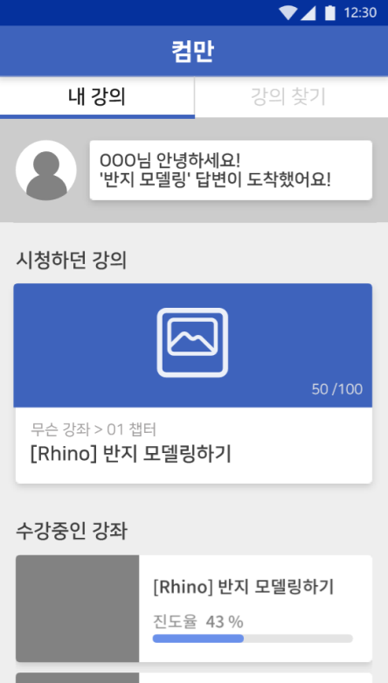
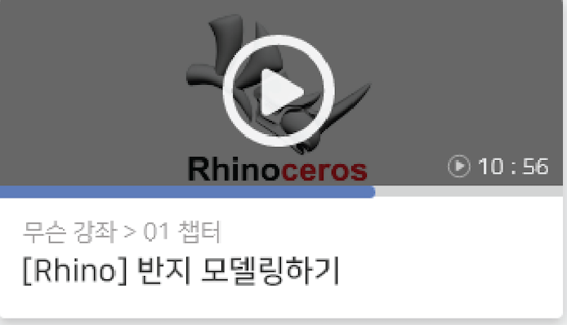

UI DESIGN
메인
컴만
메인 화면 (내 강좌)
자신이 수강하고 있는 강좌에 대한 정보를 담은 메인 화면이며, 수강한 강좌가 1개라도 있을 시에는 이 화면이 먼저 띄워지고 그게 아니면 강좌 찾기가 만저 나타난다.
상단 탭
나의 강좌 목록과 수강으로 이어질 수 있는 화면과, 새로운 강좌를 찾을 수 있는 화면으로 크게 나뉜다.
이벤트 알림
얼마만에 출석을 했는지, 특정 강좌의 진도율을
골라서 대화형식으로 알려준다.
-
+
강의 바로보기
최근에 들었던 강의를 기준으로 바로 볼 수 있도록 UI를 제공해준다.
강의의 타입에 따라 다른 UI로 구성 (카드뉴스, 동영상, 퀴즈)
강의 중간에 나가면 보던 강의를 띄워줌
강의 하나를 마치고 나가게 되면 다음 강의를 띄워줌
퀴즈는 통과하면 다음 강의, 못하면 퀴즈 화면을 띄워줌
맨 마지막 강의를 마치게 되면 그냥 마지막 강의를 띄워줌
수강 중인 강좌 목록
수강 중인 강좌를 리스트로 나타내며 (들은 강의 수 / 전체 강의 수) 로 진도율을 표시한다.
Notes:
커뮤니티 글 : 스크롤 하는 형식으로 작성자가 입력한 사진과 글을 볼 수 있다.

Slide 2
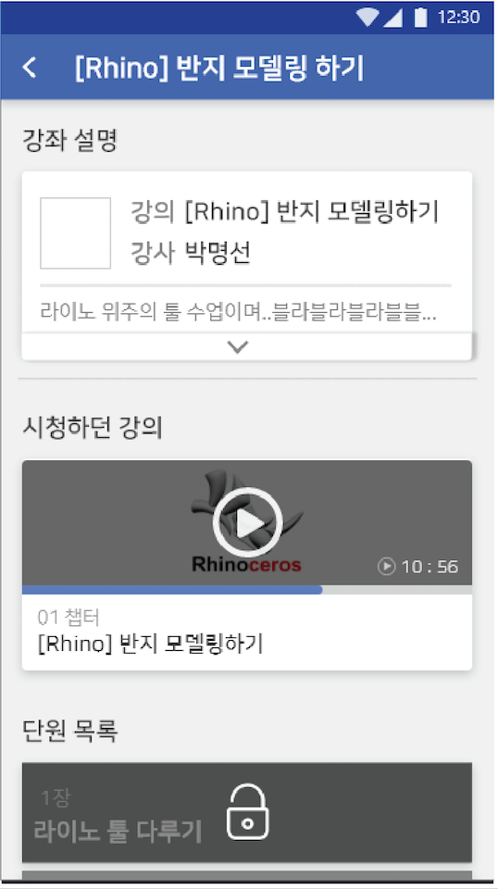
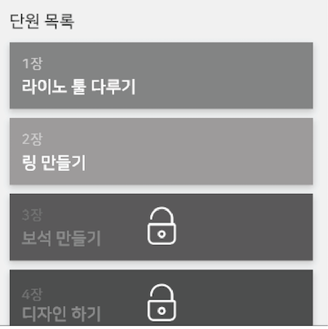
UI DESIGN
강좌 세부내용
컴만
강좌 세부 내용
선택한 강좌의 설명과, 강의 바로 이어보기, 단원 목록 등이 나와있다.
강좌 명 타이틀바
선택한 강좌 명에 대한 정보가 나타난다. 앞으로의 모든 타이틀 바의 정보는 특정 글자 이상으로 가면 … 처리를 해준다.
강좌 설명란
강좌명, 강사, 강사 프로필 사진, 간단한 설명,
단원 별 설명이 나타나 있다. 아래 자세히 보기 버튼을 통하여 팝업시켜 더 자세하게 내용을 확인 할 수 있다.
강의 바로보기
이 강좌 내에서 최근에 들었던 강의를 기준으로 바로 볼 수 있도록 UI를 제공해준다. 강의의 타입에 따라 다른 UI로 구성 (카드뉴스, 동영상, 퀴즈)
강의 중간에 나가면 보던 강의를 띄워줌
강의 하나를 마치고 나가게 되면 다음 강의를 띄워줌
퀴즈는 통과하면 다음 강의, 못하면 퀴즈 화면을 띄워줌
맨 마지막 강의를 마치게 되면 그냥 마지막 강의를 띄워줌
단원 목록
강좌 내의 단원을 선택하여 단원 내 강의 목록을 볼 수 있게 하는 리스트이다. 결제가 필요한 단원은 잠겨 있고 터치를 통해 해금할 수 있다.
Notes:
커뮤니티 글 : 스크롤 하는 형식으로 작성자가 입력한 사진과 글을 볼 수 있다.

Slide 3
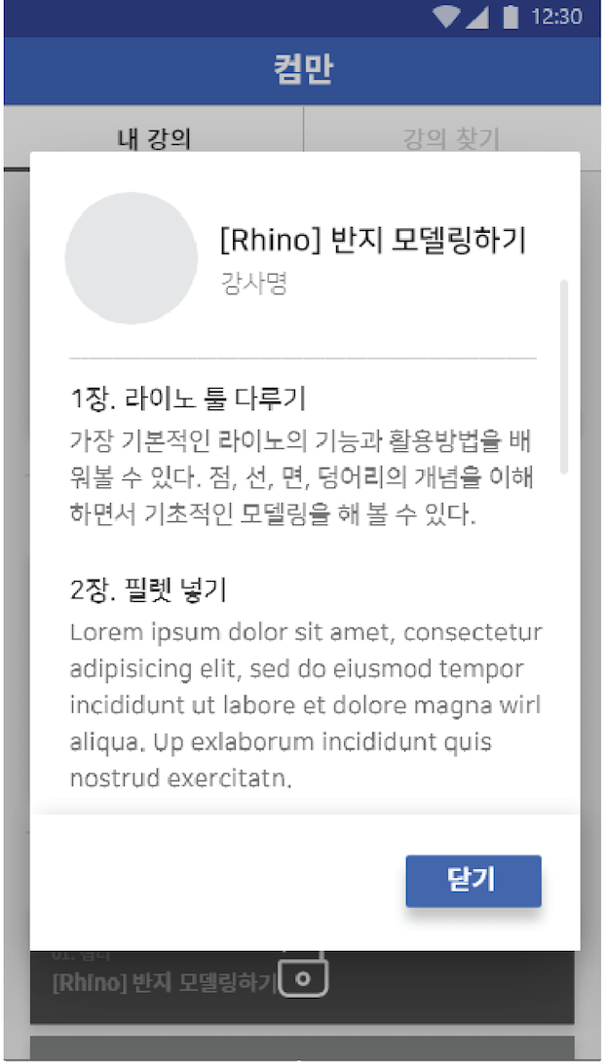
UI DESIGN
강좌 설명 팝업
컴만
강좌 설명 팝업
자세히 보기 버튼을 눌렀을 때 상세 내용을 보여주는 팝업이다.
상단 부분
강좌명, 강사명, 강사 프로필
단원별 설명
단원 별로 어떤 내용을 가르치는지에 대한 설명이 단락 별로 나와있다.
Notes:
커뮤니티 글 : 스크롤 하는 형식으로 작성자가 입력한 사진과 글을 볼 수 있다.

Slide 4
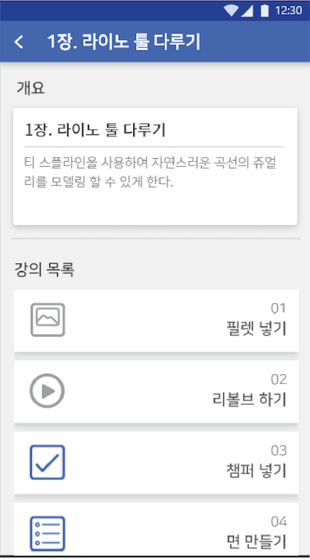
UI DESIGN
단원 세부 내용
컴만
단원 세부 내용
선택한 단원에 대한 설명과, 그 단원에 속해 있는 강의에 접근할 수 있는 화면이다.
단원 명 타이틀바
선택한 단원 명에 대한 정보가 나타난다.
단원 설명란
단원 명과, 단원에 대한 간단한 설명이 나와있다.
강의 목록
단원 내 강의를 선택하여 강의를 시청할 수 있도록 하는 화면이다. 강의는 3가지 타입으로 이루어져 있다. (카드뉴스, 동영상, 퀴즈) 각각에 맞는 아이콘으로 표시되어있다. 이미 시청을 완료한 강의는 파란색으로 칠해져 완료를 표시한다.
Notes:
커뮤니티 글 : 스크롤 하는 형식으로 작성자가 입력한 사진과 글을 볼 수 있다.

Slide 5
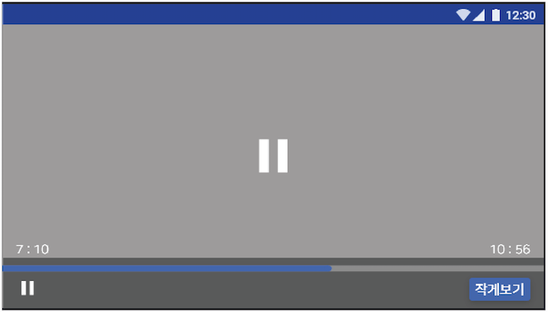
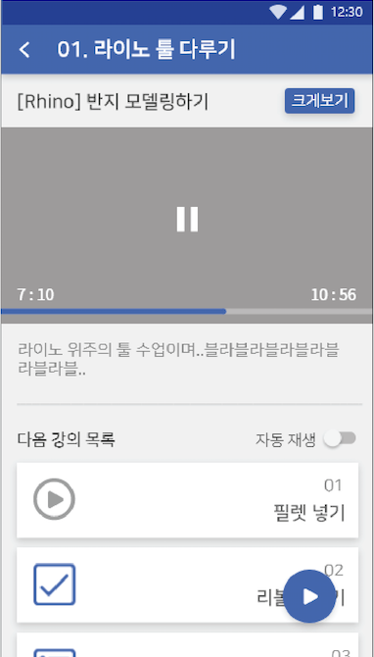
UI DESIGN
강의 화면 (영상)
컴만
강의 화면 (영상)
영상 강의에 대한 세부 화면이다.
강의 명 타이틀바
선택한 강의 명에 대한 정보가 나타난다.
영상 상단부
강의 명과, 전체 화면으로 전환 할 수 있는 버튼이 주어진다.
플레이어
영상이 나오는 영역으로서 단순하게 정지할 수 있는 UI를 제공해준다.
강의 개요
강의에 대한 간단한 설명이 나와있다.
다음 강의 목록
이 영상 다음에 나와 있는 강의 목록을 나타낸 리스트로서 바로 다음 강의를 선택하여 넘어갈 수 있게 한다.
실습(백그라운드) 모드 전환
강의를 백그라운드로 보내 소리만 나오게 하거나, 실습을 위한 버튼으로서 뒤에 더 자세하게 설명한다.
Notes:
커뮤니티 글 : 스크롤 하는 형식으로 작성자가 입력한 사진과 글을 볼 수 있다.

Slide 6
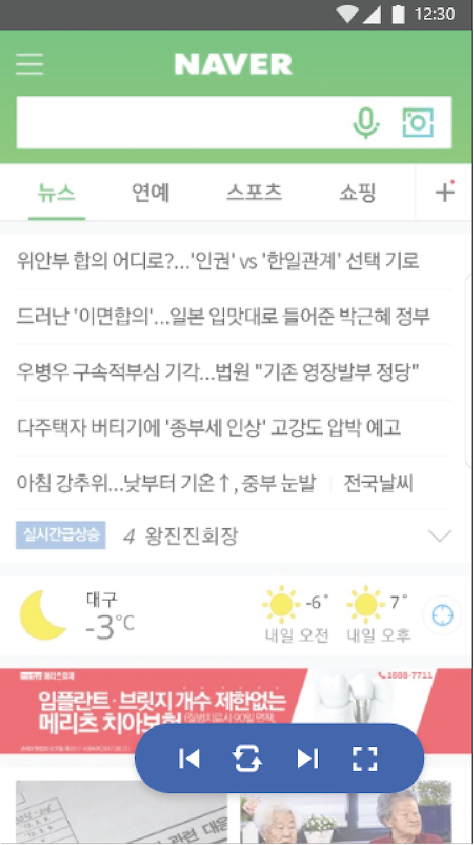
UI DESIGN
강의 화면 (영상) - 실습
컴만
강의 화면 (영상) - 실습
영상 강의에서 실습을 다룬 화면이다.
실습 모두 내비게이션 뷰
구간별로 나뉘어져 있는 실습 강의를 버튼에 따라 조작한다. 이 뷰는 항상 화면의 최상단에 위치하고 드래그 할 수 있어야 한다.
이전 구간으로 이동
현재 구간 다시 재생
다음 구간으로 이동
앱 화면으로 돌아가기
Notes:
커뮤니티 글 : 스크롤 하는 형식으로 작성자가 입력한 사진과 글을 볼 수 있다.

Slide 7
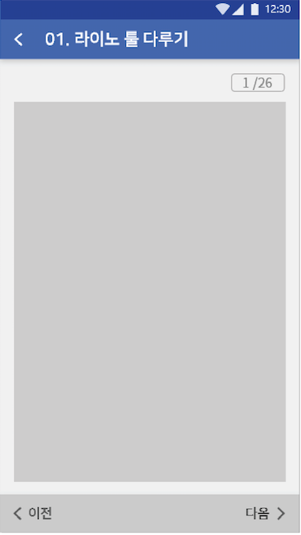
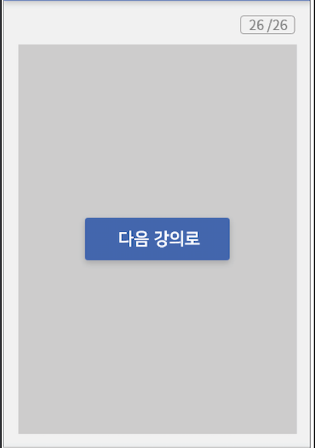
UI DESIGN
강의 화면 (카드뉴스)
컴만
강의 화면 (카드뉴스)
글, 그림 강의에 대한 세부 화면이다.
강의 명 타이틀바
선택한 강의 명에 대한 정보가 나타난다.
슬라이드 페이지
현재 슬라이드에 대한 정보.
강의 내용
컨텐츠가 담겨 있는 영역이다.
마지막 슬라이드에 오면 다음 강의로 넘어갈 수 있도록 하는 버튼이 나온다.
하단 부
다음 슬라이드, 이전 슬라이드로 넘어갈 수 있는 버튼, 물론 화면을 스와이프하는 방식으로도 넘어갈 수 있다.
Notes:
커뮤니티 글 : 스크롤 하는 형식으로 작성자가 입력한 사진과 글을 볼 수 있다.

Slide 8
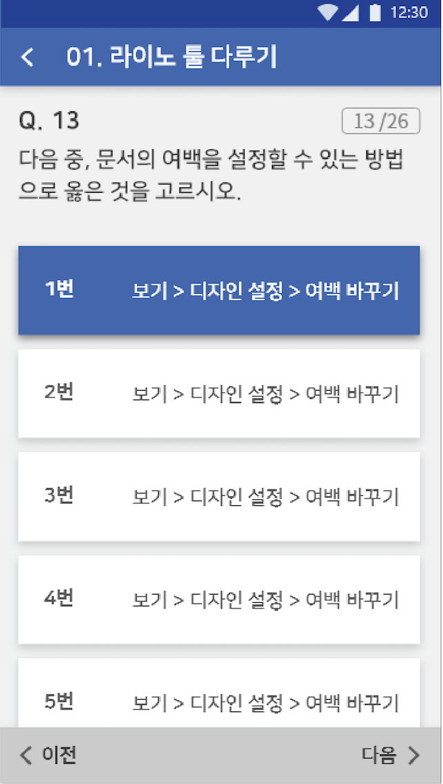
UI DESIGN
강의 화면 (퀴즈) - 기본
컴만
강의 화면 (퀴즈) - 기본
퀴즈 강의에 대한 세부 화면이다.
강의 명 타이틀바
선택한 강의 명에 대한 정보가 나타난다.
퀴즈 상단 레이아웃
현재 퀴즈 번호, 쪽 페이지, 문제 텍스트 등이 위치, 필요에 따라서 이미지 뷰까지 들어갈 수 있다.
퀴즈 선지
객관식 형태로 되어있고 답을 선택할 수 있는 구조이다.
하단 부
다음 슬라이드, 이전 슬라이드로 넘어갈 수 있는 버튼, 물론 화면을 스와이프하는 방식으로도 넘어갈 수 있다.
Notes:
커뮤니티 글 : 스크롤 하는 형식으로 작성자가 입력한 사진과 글을 볼 수 있다.

Slide 9
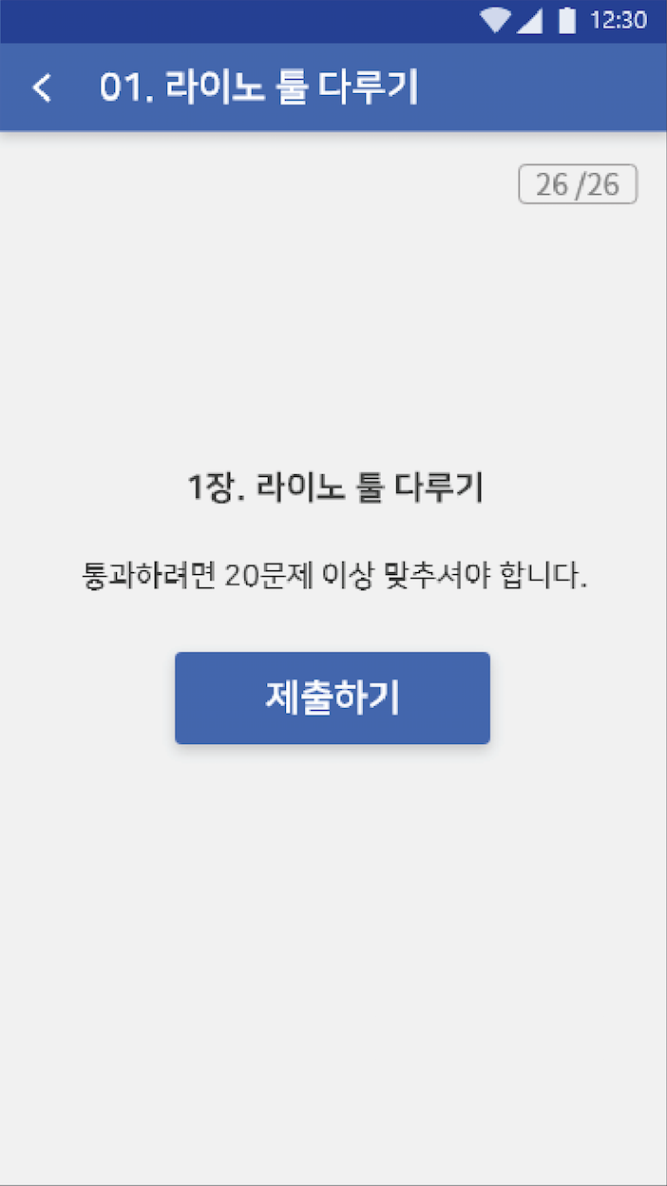
UI DESIGN
강의 화면 (퀴즈) - 제출
컴만
강의 화면 (퀴즈) - 제출
퀴즈 강의에 대한 제출 화면이다.
내용
전체 문제에 80%의 정답률을 기준으로 알려주고, 제출할 수 있게 한다. 제출하기 버튼을 누를 시 결과 화면으로 넘어간다. 정답을 작성하지 않은 문제는 모두 오답처리를 한다.
Notes:
커뮤니티 글 : 스크롤 하는 형식으로 작성자가 입력한 사진과 글을 볼 수 있다.

Slide 10
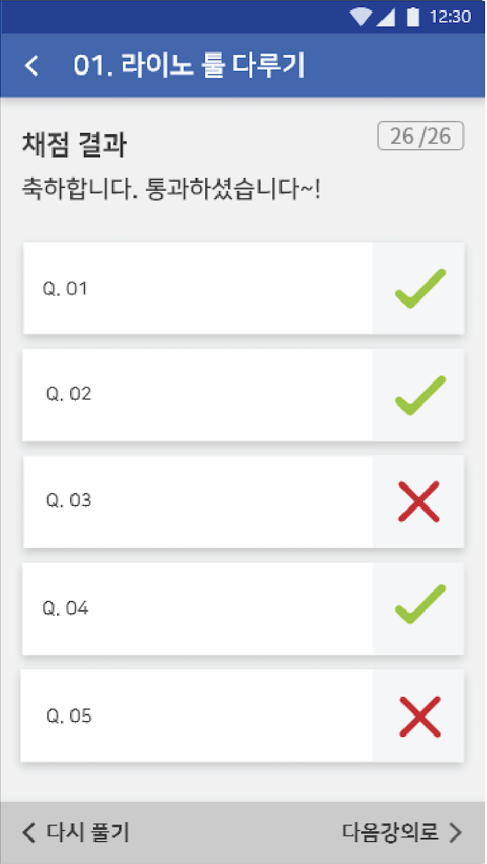
UI DESIGN
강의 화면 (퀴즈) - 결과
컴만
강의 화면 (퀴즈) - 결과
퀴즈 강의에 대한 결과 화면이다.
강의 명 타이틀바
선택한 강의 명에 대한 정보가 나타난다.
퀴즈 상단 레이아웃
퀴즈 통과 여부를 알려준다.
퀴즈 선지
각 문제에 대해 정오답 여부를 알려준다.
누르면 더 자세한 결과를 확인 할 수 있다.
하단 부
다시 풀거나, 다음 강의로 넘어갈 수 있다.
Notes:
커뮤니티 글 : 스크롤 하는 형식으로 작성자가 입력한 사진과 글을 볼 수 있다.

Slide 11
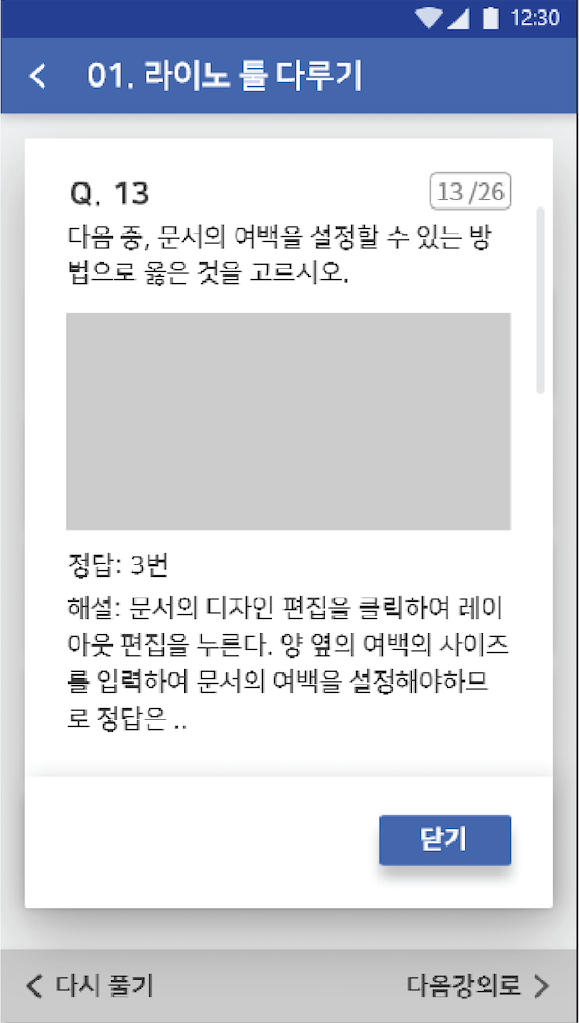
UI DESIGN
강의 화면 (퀴즈) - 해설
컴만
강의 화면 (퀴즈) - 해설
퀴즈 강의에 대한 결과 화면이다.
퀴즈 해설 레이아웃
퀴즈 문제와, 정답, 해설 등등을 알려준다. 닫기 쪽 레이아웃은 따로 두고 스크롤 가능해야한다.
Notes:
커뮤니티 글 : 스크롤 하는 형식으로 작성자가 입력한 사진과 글을 볼 수 있다.

